Slide 1
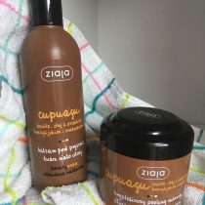
Für immer Sommer 22 Tipps für extralangen Sonnenteint und Traumhaare
Wieczne lato - 22 wskazówki dotyczące utrzymania opalenizny i wymarzonych włosów

Slide 2

Frische Bräune, leuchtende Haare – im Sommer fühlen wir uns einfach besonders schön! Jetzt gilt es, den tollen Summer- Glow mit in den Herbst zu retten. So geht’s!
Świeże brązowe, jasne włosy - w lecie czujemy się wyjątkowo! Teraz nadszedł czas, aby uratować wielki letni blask wraz z nadejściem jesieni. Tak to działa!

Slide 3
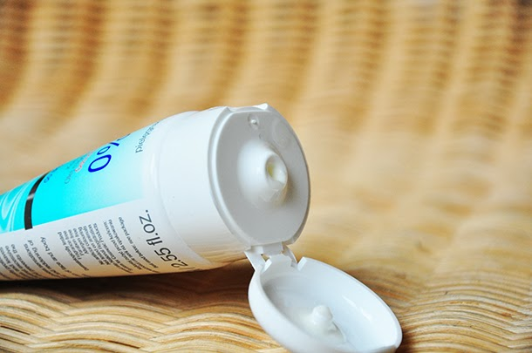
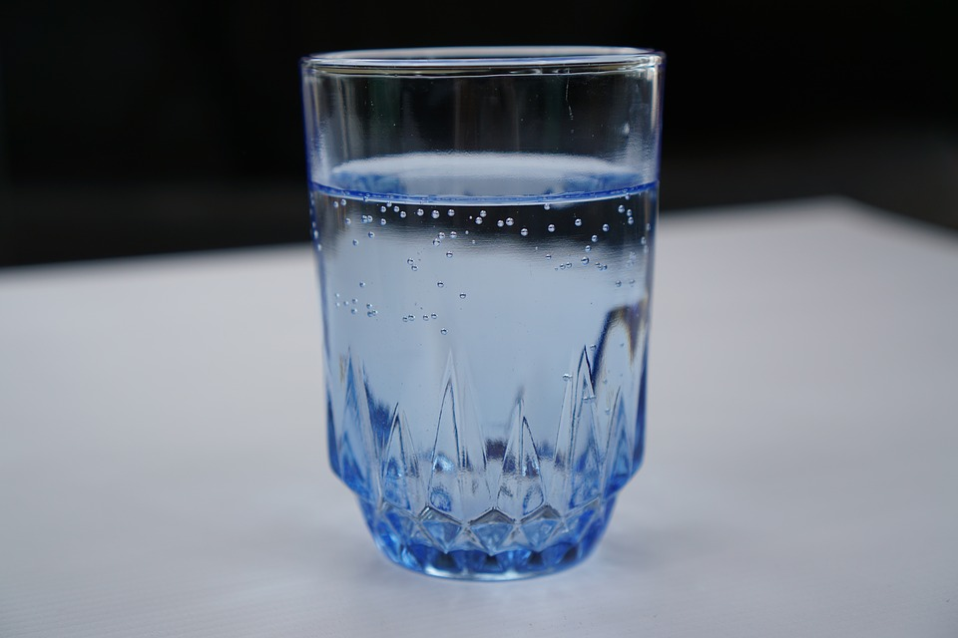
FEUCHTIGKEIT SPENDEN
ODPOWIEDNIE NAWILŻENIE

Slide 4
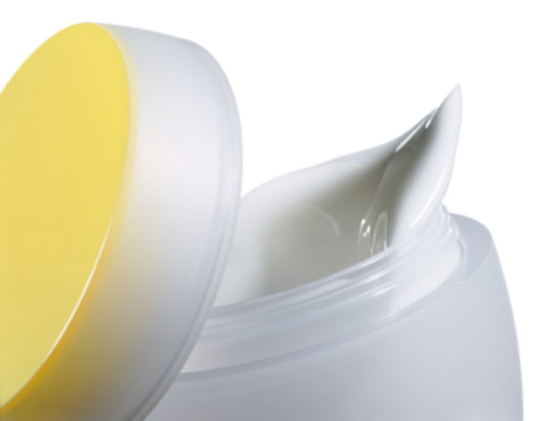
TIPP 1 – CREMEN
KREM
Feuchtigkeitspflege ist das A und O für einen frischen
Glow. Trockene Haut verliert an Glanz und wirkt schnell
fahl. Verwöhnen Sie Ihr Gesicht täglich
morgens und abends mit einer feuchtigkeitsspen-
denden Creme. Für einen lang anhaltenden Bikini-Teint
sollten Sie Ihren Körper ebenfalls mindestens einmal
pro Tag eincremen.
Nawilżanie jest alfą i omegą dla świeżego blasku. Sucha skóra traci blask. Rozpieszczajcie Panie swoją twarz codziennie rano i wieczorem, stosując krem
nawilżający. Dla długotrwałej opalenizny w okolicach bikini muszą Panie także używać kremu
do ciała przynajmniej raz dziennie.

Slide 5
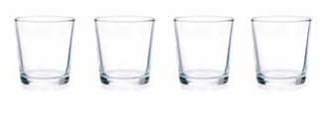
TIPP 2 – TRINKEN
NAPÓJ
Viel trinken unterstützt die Durchblutung der Haut und aktiviert den Stoffwechsel. Das heißt aber auch: Finger weg von Alkohol -der trocknet nämlich die Haut zusätzlich aus!
Picie dużej ilości wody wspomaga krążenie krwi w skórze i aktywuje metabolizm. Ale to także oznacza: Unikać alkoholu - alkohol wysusza skórę.

Slide 6
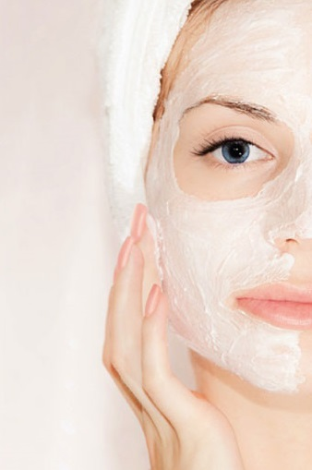
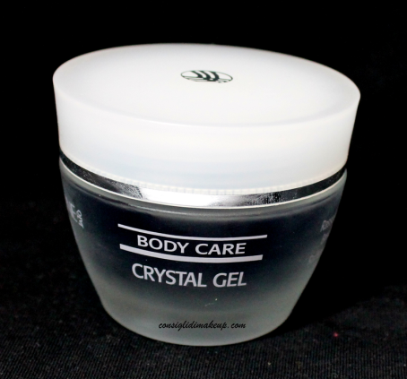
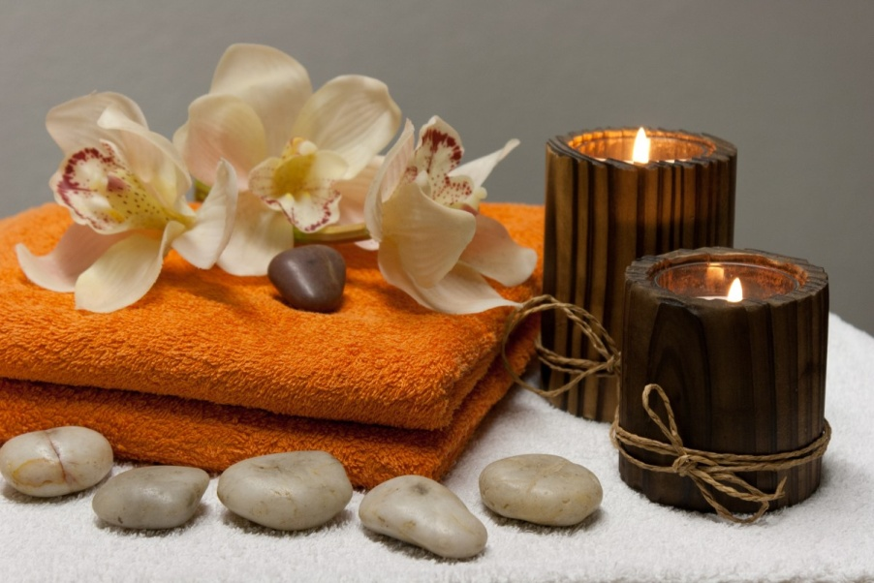
NACHHELFEN ERLAUBT
WSPOMAGANIE DOZWOLONE

Slide 7
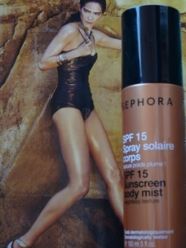
TIPP 3 - SELBSTBRÄUNER
SAMOOPALACZ
Überlegen Sie sich Ihr Bräunungsziel: Selbstbräuner gibt es in vielen unter- schiedlichen Nuancen. Wer von Natur aus helle Haut hat, sollte daher auch beim Self-Tanning zu einer helleren Farbe greifen. Intensivieren Sie Ihre Bräune lieber durch mehrere Anwendungen, als ein unschönes, zu dunkles Ergebnis zu erhalten.
Zastanówcie się nad zamierzonym stopniem opalenizny: samoopalacze są dostępne w wielu różne odcieniach. Kto z natury ma jasną skórę, powinien używać jasnego samoopalacza. Lepiej podkreślić swoją opaliniznę poprzez kilka aplikacji aniżeli uzyskać zbyt ciemny rezultat.

Slide 8
TIPP 4 – MENGE
ILOŚĆ
Arbeiten Sie sich mit der verwendeten Menge des Selbstbräuners langsam hoch. Die Bräune aus der Tube braucht Zeit, um sich zu entwickeln. Tragen Sie jeden Tag nur eine kleine Menge auf -sobald Sie Ihr Bräunungsziel erreicht haben, müssen Sie die Anwendung nur alle paar Tage wiederholen.
Powoli zwiększaj ilość używanego samoopalacza. Sztuczna opalenizna wymaga czasu. Stosuj tylko niewielką ilość każdego dnia - po osiągnięciu celu musisz powtarzać aplikację co kilka dni.

Slide 9
TIPP 5 – GEDULD
CIERPLIWOŚĆ
Wie andere Cremes und Pflegeprodukte braucht auch Selbstbräuner Zeit, um vollständig von der Haut aufgenommen zu werden. Bis zu 20 Minuten nach der Anwendung sollten Sie daher keine Kleidung anziehen, da diese die Bräunungslotion aufnehmen könnte.
Podobnie jak inne kremy i środki pielęgnacyjne, samoopalacz potrzebuje również czasu, aby całkowicie wyschnąć i wchłonąć się w skórę. Dlatego ubierać się należy 20 minut po użyciu balsamu do opalania. W przeciwnym razie odzież może się przebarwić

Slide 10
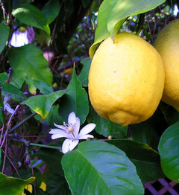
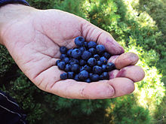
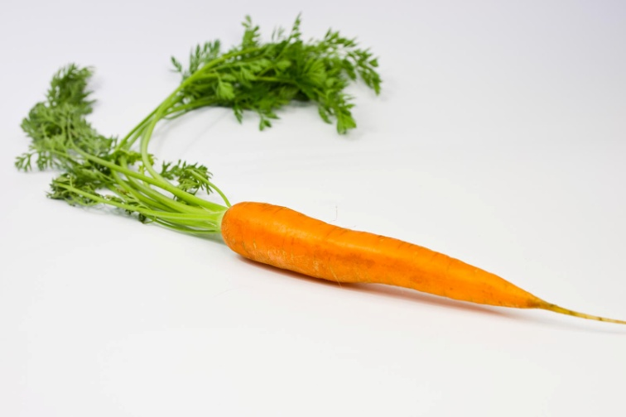
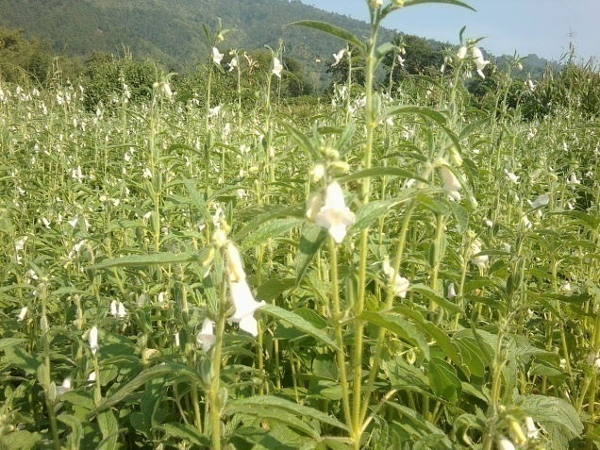
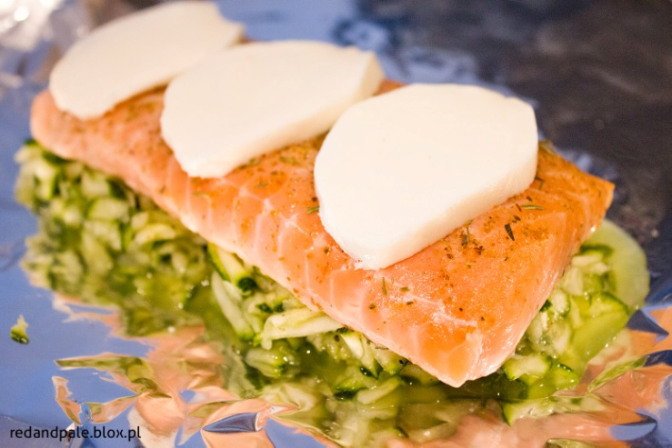
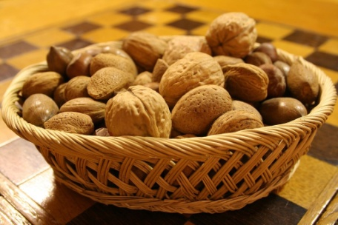
DAS RICHTIGE GLOW-FOOD
ODPOWIEDNIE SKŁADNIKI POKARMOWE

Slide 11
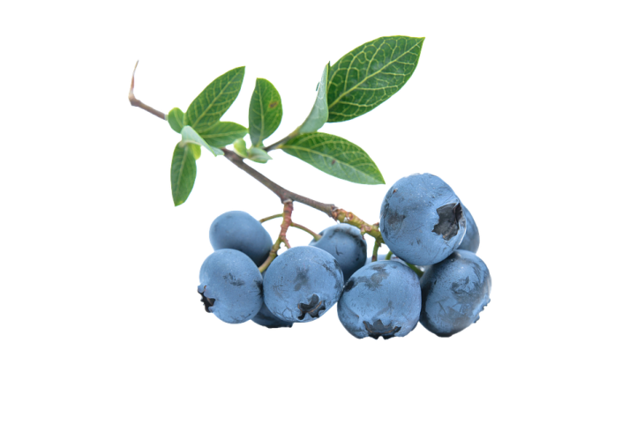
TIPP 6 – BEEREN
JAG
ODY
Beerenfrüchte stecken voller Antioxidantien. Diese helfen dabei, die Haut vor freien Radikalen zu schützen, und beugen so Zellschäden und Hautalterung vor.
Owoce jagodowe zawierają dużą ilość przeciwutleniaczy. Chronią skórę przed wolnymi rodnikami i zapobiegają uszkodzeniom komórek i starzeniu się skóry.

Slide 12

TIPP 7- KAROTTEN
MARCHEW
Das Betacarotin der Karotten verleiht unserer Haut von innen einen natürlichen, gesunden Farbton.
Beta-karoten marchwi nadaje skórze naturalny, zdrowy kolor od wewnątrz.

Slide 13
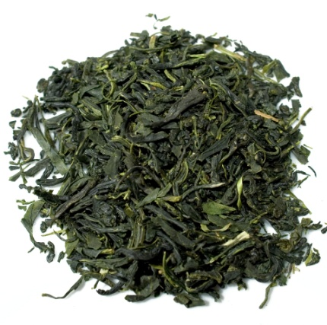

TIPP 8- GRÜNER TEE
ZIELONA HERBATA
Der Detox-Champion beugt Entzündungen in der Haut vor und lässt sie strahlen. Wasser und grüner Tee bilden das perfekte Duo für einen tollen Teint.
Mistrz detoksu zapobiega stanom zapalnym skóry i pozwala jej lśnić. Woda i zielona herbata są idealnym połączeniem dla wspaniałej cery.

Slide 14
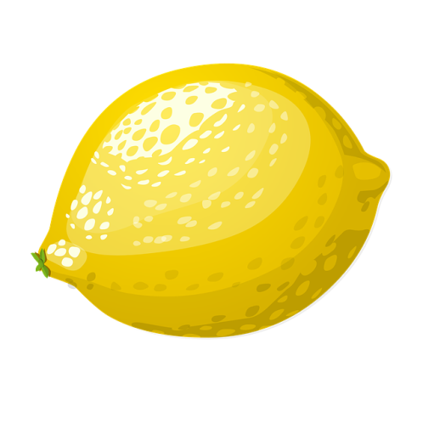
TIPP 9- ZITRUSFRÜCHTE
OWOCE CYTRUSOWE
Zitronen, Limetten&Co. sind wahre Vitamin -C- Bomben. Vitamin C ist am Aufbau von Kollagen in der Haut beteiligt und sorgt so für ein straffes und ebenmäßiges Hautbild.
Cytryny, limonki i spółka są prawdziwymi bombami witaminy C. Witamina C bierze udział w trorzeniu się kolagenu w skórze i w ten sposób zapewnia skórze jędrny wygląd i jednolity kolor.

Slide 15
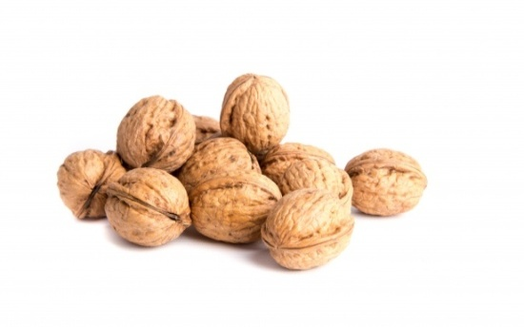
TIPP 10- NÜSSE
ORZECHY
Nüsse enthalten viel Vitamin E und pflanzliches Eiweiß. Vitamin E beugt UV-Schäden vor und schützt vor Austrocknung. Pflanzliches Eiweiß hilft der Haut bei der Zellneubildung. Ein echtes Power-Lebensmittel!
Orzechy zawierają dużo witaminy E i białka roślinnego. Witamina E zapobiega uszkodzeniom wywołanym działaniom UV i chroni przed odwodnieniem. Białko roślinne pomaga skórze w procesie tworzenia komórek. Prawdziwie potężny środek spożywczy!

Slide 16

TIPP 11- LACHS
ŁOSOŚ
Dass Lachs ein Beauty-Allroundtalent ist, wissen wir schon länger. Die im Fisch enthallenen ungesältigten Omega-3-Fettsäuren verstärken die Spannkraft der Haut und beugen Rötungen vor.
Wiemy, że łosoś jest wszechstronnym środkiem spożywczym uwalniającym piękno. Zawarte nienasycone kwasy tłuszczowe omega-3 zwiększają elastyczność skóry i zapobiegają zaczerwienienieniom

Slide 17
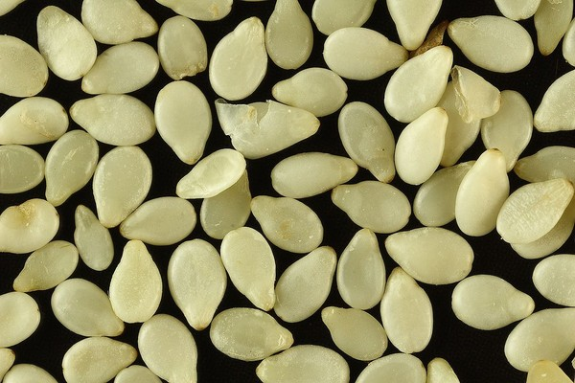
TIPP 12- SESAM
SEZAM
So bleibt Ihre Haut prall und straff: Sesam enthält viele Spurenelemente in Form von Kupfer, das die Bildung von Melanin als dem Hauptfarbstoff unserer Haut anregt. Zudem fördert es die Bildung von Kollagen.
Twoja skóra pozostaje jędrna i napięta: sezam zawiera wiele miktoelementów na przykład miedź, która stymuluje powstawanie melaniny jako głównego barwnika naszej skóry. Stymuluje również tworzenie kolagenu.

Slide 18
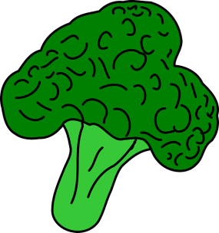
TIPP 13- BROKKOLI
BROKUŁY
Unser Lieblings-Superfood: Brokkoli enthält einen Rundum-Mix an Antioxidantien. Mit hohen Anteilen an Vitamin C und E sowie Betacarotin schützt er vor freien Radikalen, beugt Hautalterung vor und sorgt für ein allgemein weiches und glattes Hautbild.
Nasze ulubione pożywienie: brokuły zawierają wszechstronną mieszankę przeciwutleniaczy. Dzięki wysokiej zawartości witaminy C i E oraz beta-karotenu chroni przed wolnymi rodnikami, zapobiega starzeniu się skóry i zapewnia jedwabistą i gładką cerę.

Slide 19
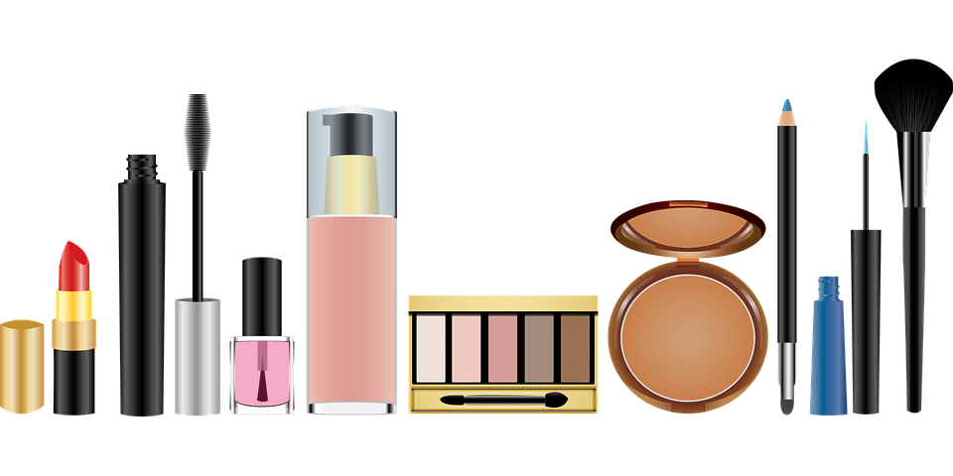
GLOW- UP- MAKE- UP
BLASK MAKIJAŻU

Slide 20
TIPP 14 - HIGHLIGHTER
ROZŚWIETLACZ
Ob als Stick oder Puder: Highlighter zaubern einen sanften sommerlichen Schimmer auf Ihr Gesicht. Den Highlighter einfach auf die höchsten Stellen im Gesicht Nasenrücken. Wagenknochen und Kinn auftragen und gut verblenden. So kreieren Sie natürliche Highlights die mit der Sonne um die Wette strahlen. Um einen zu kühlen Schimmer zu vermeiden, sollten Sie statt zu Highlightern in kaltem Silber lieber zu warmen Kupfer- und Bronzetönen greifen.Das verleiht Ihnen einen unwiderstehlichen Glow.
Czy to w sztyfcie czy w pudrze: rozświetlacz wyczaruje letni blask na Państwa twarzy. Rozświeltacz należy po prostu nałożyć na najwyższe partie twarzy: górną część nosa, kości policzkowe i podbródek i dobrze rozprowadzić. Wytworzy się wówczas naturalny blask, który rywalizuje ze światłem słonecznym. Aby uniknąć zbyt chłodnej poświaty należy zamiast rozświetlaczy w zimnym srebrze stosować ciepłych odcieni miedzi i brązu. To nadaje skórze nieodparty blask.

Slide 21

TIPP 15 SCHIMMER-PARTIKEL
MIGOCZĄCE CZĄSTECZKI
Nicht nur der Highlighter sorgt für einen schönen Glow, auch andere Produkte mit Schimmerpartikeln bringen Ihre Haut zum Strahlen! So zaubern Gesichtsmasken, i Bronzingpuder oder Finishing-Sprays ebenfalls einen gesunden Sommerteint.
Nie tylko rozświetlacz zapewnia piękny blask, inne produkty z błyszczącymi cząsteczkami sprawiają również, że Twoja skóra lśni! Maseczki do twarzy, pudry brązujące lub spraye wykończeniowe również nadają cerze zdrowy letni wygląd..

Slide 22
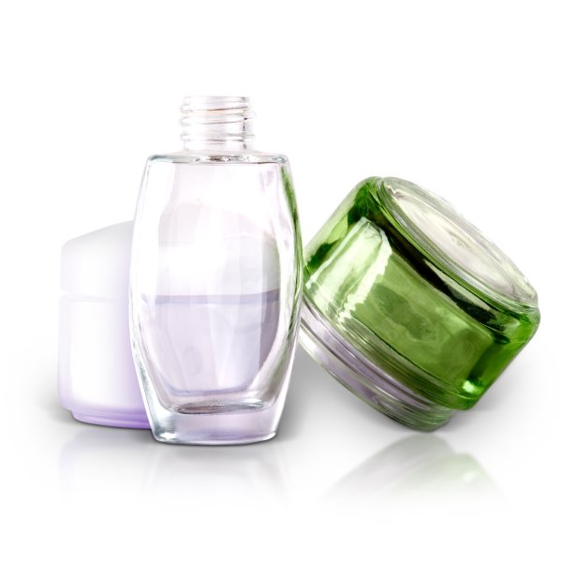
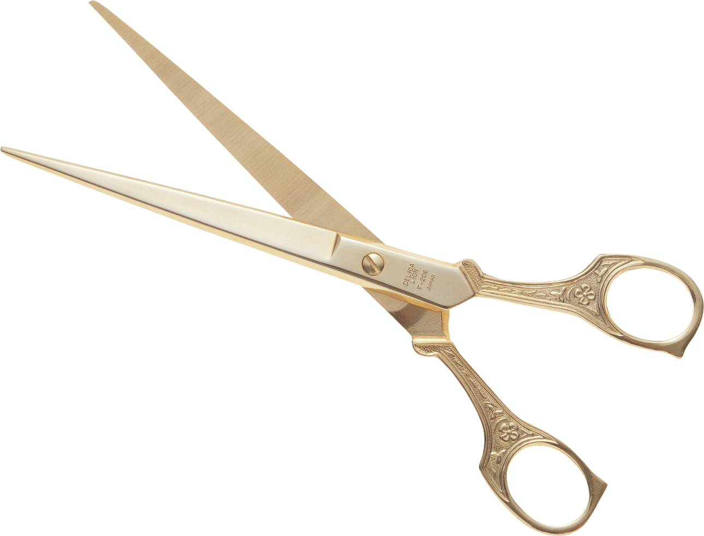
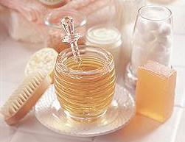
SOMMER- HAAR
LETNIE WŁOSY

Slide 23
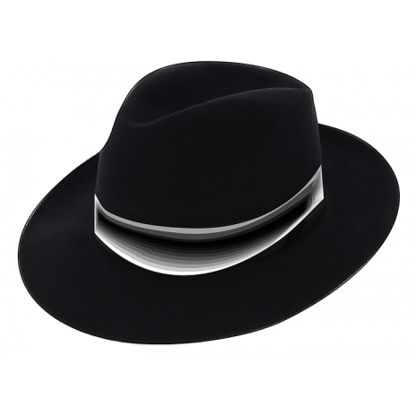

TIPP 16- UV- SCHUTZ
OCHRONA UV
Wie unsere Haut werden auch unsere Haare durch UV-Strahlen geschädigt. Die Sonne greift insbesondere Farbpigmente und Struktur an. Die Folge: mattes, brüchiges Haar. Davor schützen Sprays - und schicke Hüte und Mützen!
Podobnie jak nasza skóra, promienie UV mają negatywny wpływ również na nasze włosy. Słońce atakuje w szczególności pigment i strukturę. Rezultat: matowe, łamliwe włosy. Ochronę przed promieniami dają eleganckie kapelusze i czapki!

Slide 24
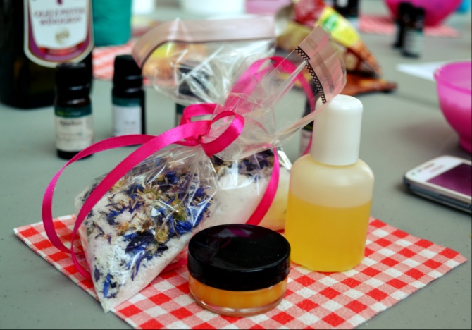
TIPP 17- PFLEGE
PIELĘGNACJA
Salz, Chlor und Sonne sind Gift für Ihre Haare! Gönnen Sie ihnen daher besonders nach dem Urlaub viel Pflege. Der Conditioner ist jetzt Ihr neuer bester Freund! Am besten einmal pro Woche anwenden.
Sól, chlor i słońce są trucizną dla twoich włosów! Pielęgnujcie je dlatego szczególnie po urlopie. Odżywka jest teraz Państwa nowym najlepszym przyjacielem! Najlepiej stosować ją raz w tygodniu.

Slide 25
TIPP 18- TONEN
TONOWANIE
Mit einer Tönung helfen Sie Ihrem nach einem langen Sommer matt gewordenen Haar mit frischem Farb-Kick und neuem Glanz auf die Sprünge. So werden verblasste Pigmente wieder aufgefrischt.
Dzięki farbowaniu nadajecie Państwo swoim matowym włosom po długim okresie letnim nowej świeżości i blasku. W ten sposób odświeżycie Panie spłowiały pigment.

Slide 26


TIPP 19- HIGHLIGHTS
PASEMKA
Haare wie gerade von der Sonne geküsst? Zitronensaft sorgt dafür! Einfach auf einzelne Haarsträhnen auftragen. Et voilà: Ihre Haare strahlen in fast frischem Sommerglanz.
Włosy wręcz muśnięte słońcem? Zapewni to sok cytrynowy! Wystarczy zaaplikować go na pojedyncze pasma włosów. Et voila: Państwa włosy promieniują prawie letnim blaskiem.

Slide 27
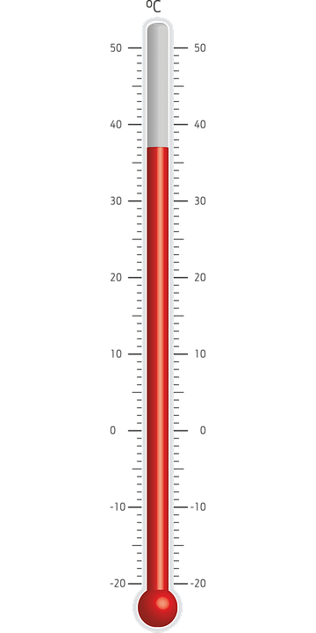
TIPP 20- TEMPERATUR
TEMPERATURA
Je mehr Hitze Sie beim Styling anwenden, desto mehr Glanz geht verloren. Deshalb te bei Glätteisen, Lockenstab und Föhn unbedingt auf die richtige Temperatur achten, ideal sind 185 Grad.
Im więcej ciepła zużyjesz podczas stylizacji, tym więcej blasku zostanie utracone. Dlatego przy prostownicach, lokówce i suszarce do włosów należy zawsze zwracać uwagę na odpowiednią temperaturę, najlepiej 185 stopni.

Slide 28
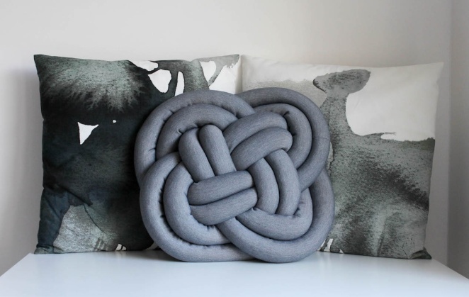
TIPP 21-SEIDE
JEDWAB
Tauschen Sie den Baumwollbezug Ihres Kissens gegen einen aus Seide. Der weiche Stoff verhindert, dass Ihre Haare abbrechen oder spröde werden.
Zamień bawełnianą poszewkę na jedwabną . Miękka struktura zapobiega łamaniu się włosów.

Slide 29

TIPP 22 – T-SHIRT
KOSZULKA
Lassen Sie kein Handtuch mehr an Ihr Haar! Die rauen Frotteefasern greifen die natürliche Schuppenschicht Ihrer Kopthaut an und trocknen sie aus. Nehmen Sie lieber ein altes Baumwoll T-Shirt, das schützt Thre Kopfhaut.
Nie suszcie Panie włosow ręcznikiem! Szorstkie włókna frotte atakują naturalną warstwę łojową skóry głowy i wysuszają ją. Do osuszania włosów lepiej zastosować starą bawełnianą koszulkę, która ochroni skórę głowy.

Slide 30

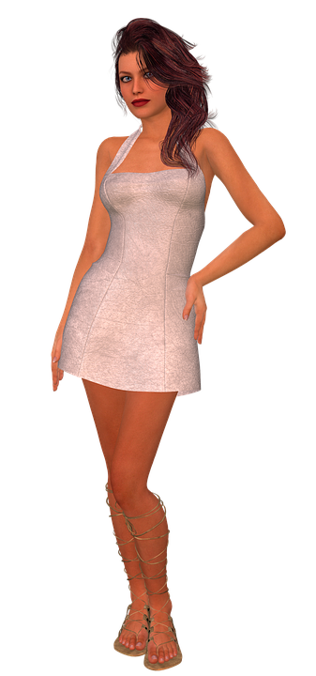
DANKE FÜR IHRE AUFMERKSAMKEIT

